Slide 1
Definindo nossas Bandeiras
Consolidação do Planejamento Estratégico 2022-2025
9 de Novembro de 2021

Slide 2
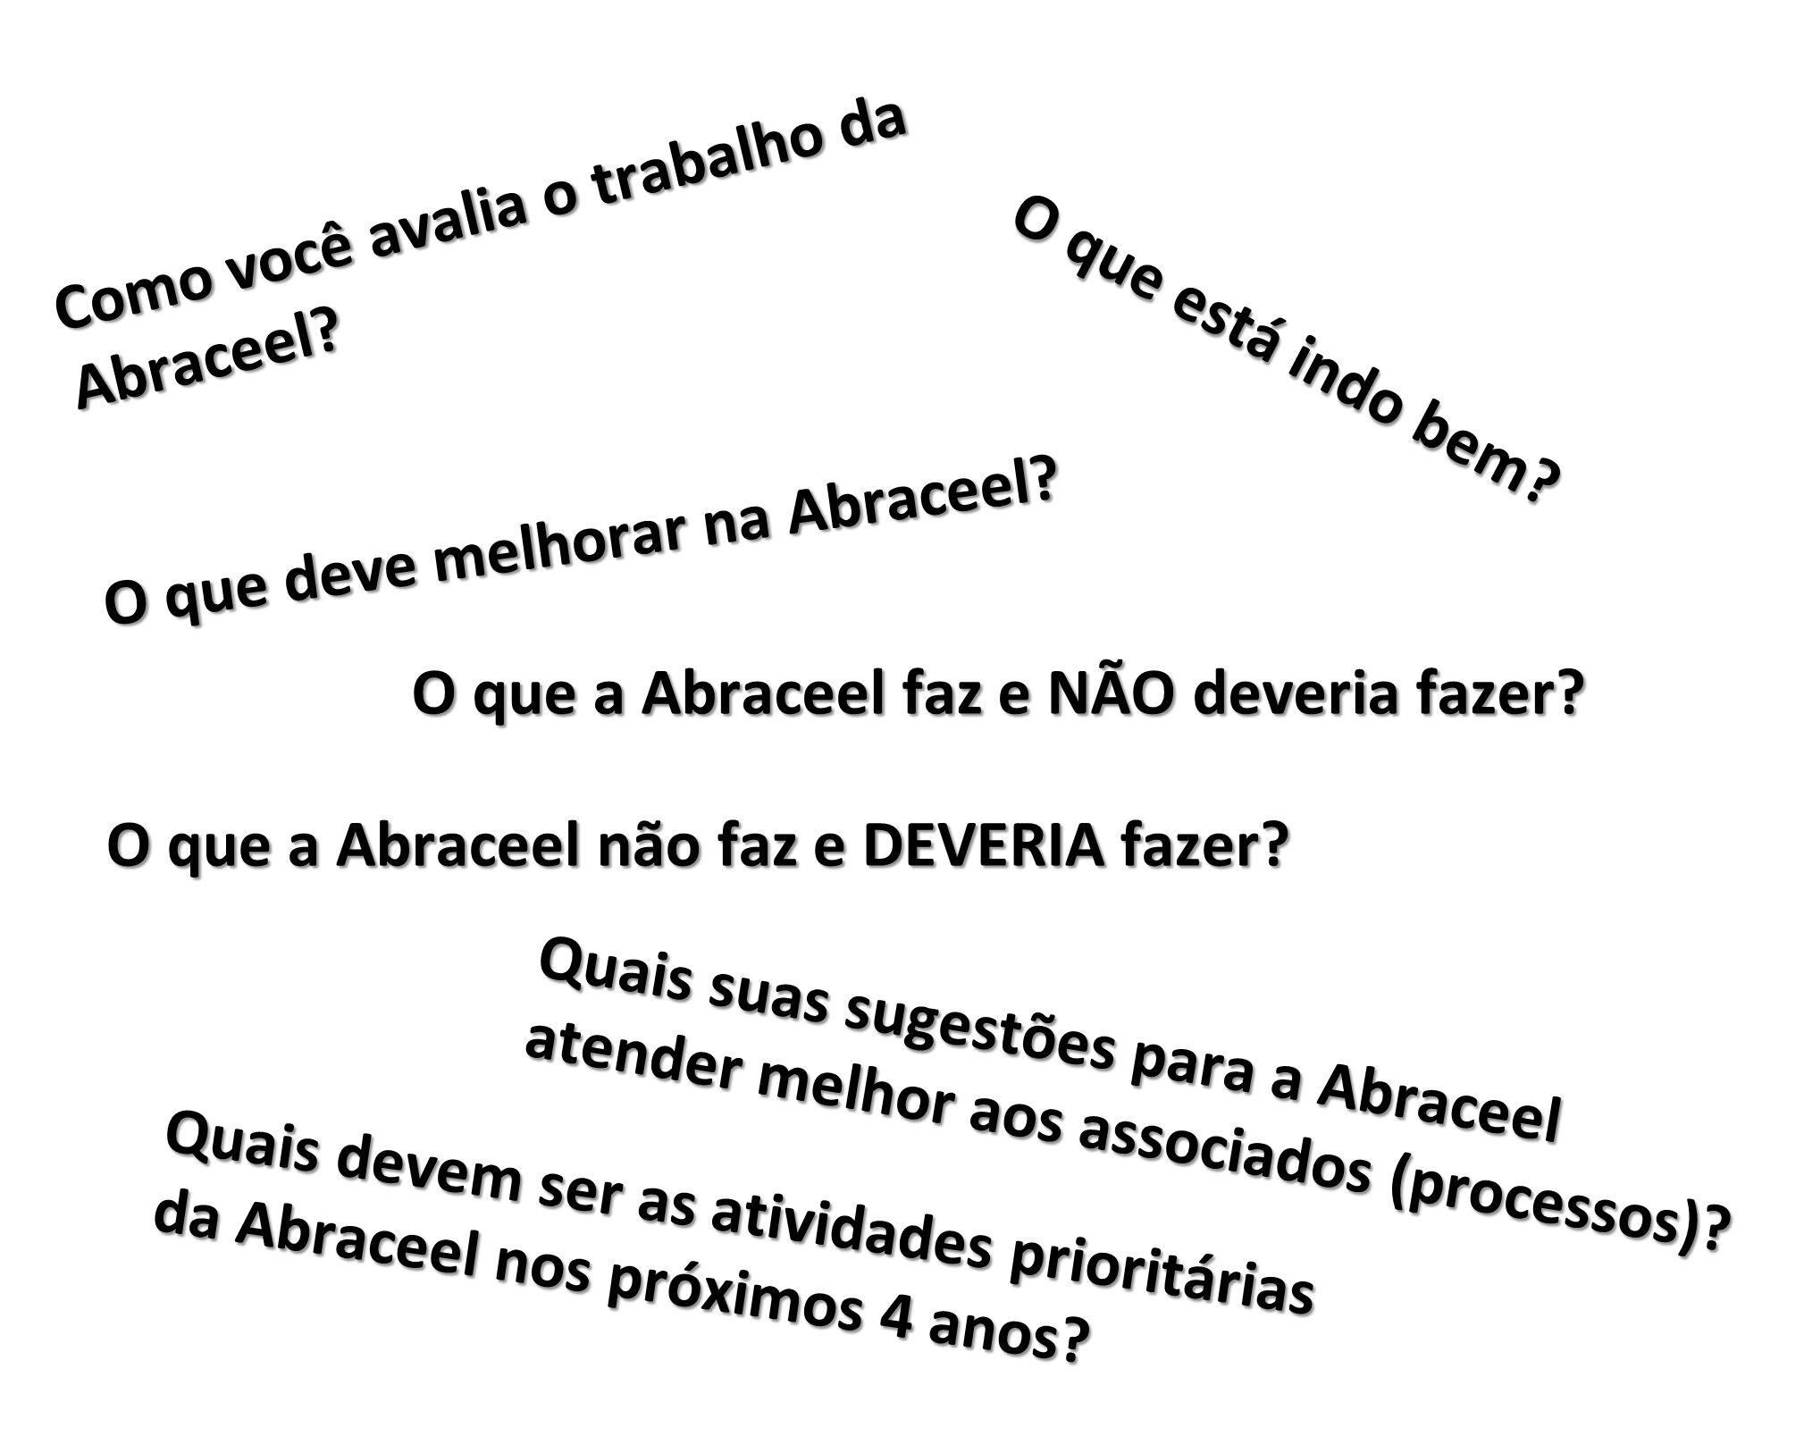
O Planejamento da Abraceel 2022-2025 começou em agosto de 2021!
Entrevistas realizadas pela Diretoria com os associados...

Slide 3
Outubro foi um mês agitado para os associados da Abraceel...
OUTUBRO DE 2021
DOM | SEG | TER | QUA | QUI | SEX | SAB
 |  |  |  | 30 | 1 | 2
3 | 4 | 5 | 6 | 7 | 8 | 9
10 | 11 | 12 | 13 | 14 | 15 | 16
17 | 18 | 19 | 20 | 21 | 22 | 23
24 | 25 | 26 | 27 | 28 | 29 | 30
Questionário Associados
Questionário Instituições
WS:
“Seca e Mudanças Climáticas”
SEXTOU NO SWOT
BANDEIRAS
BANDEIRAS

Slide 4
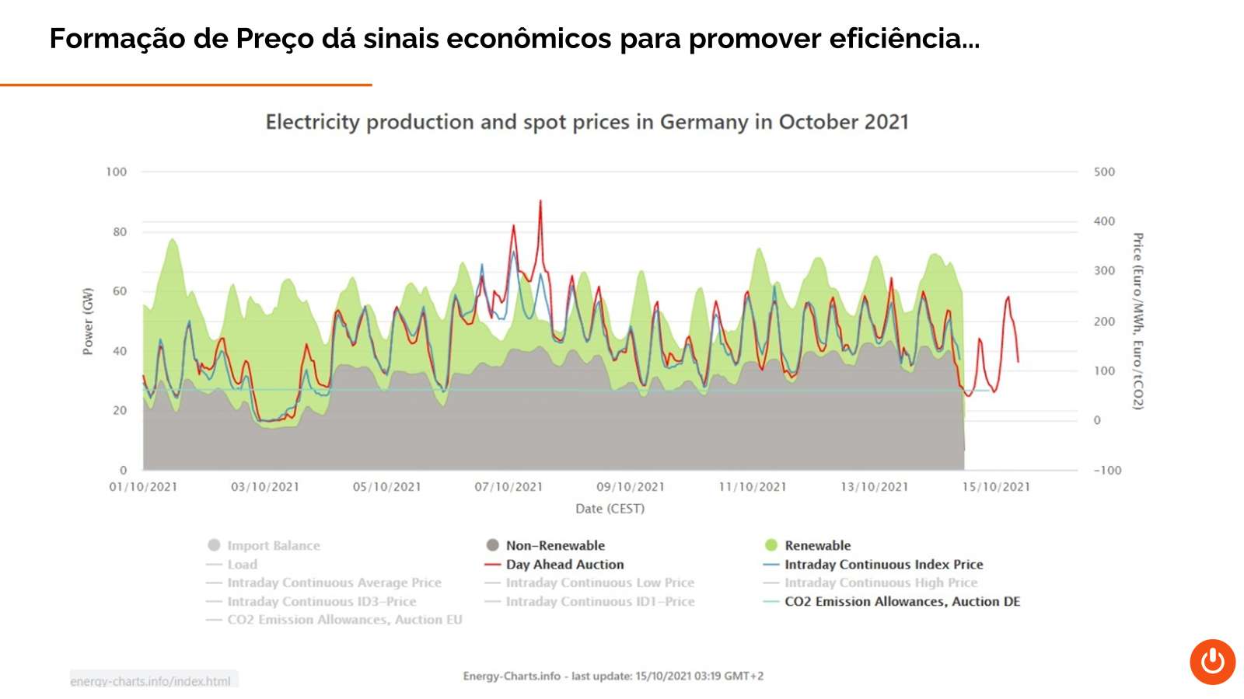
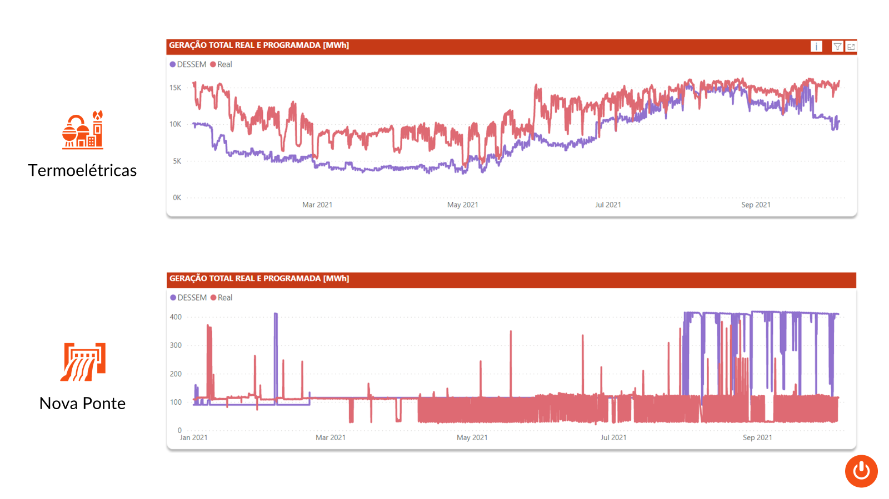
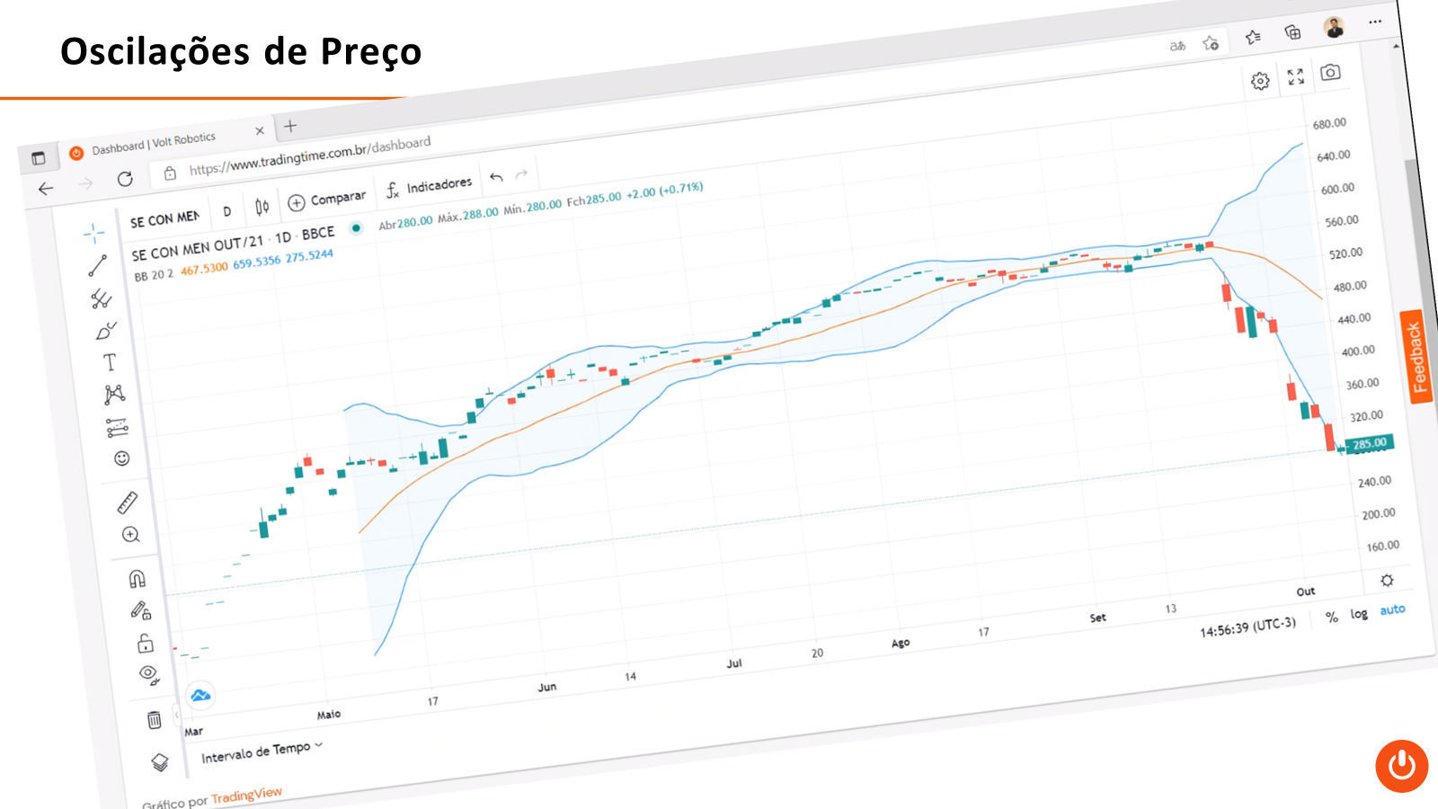
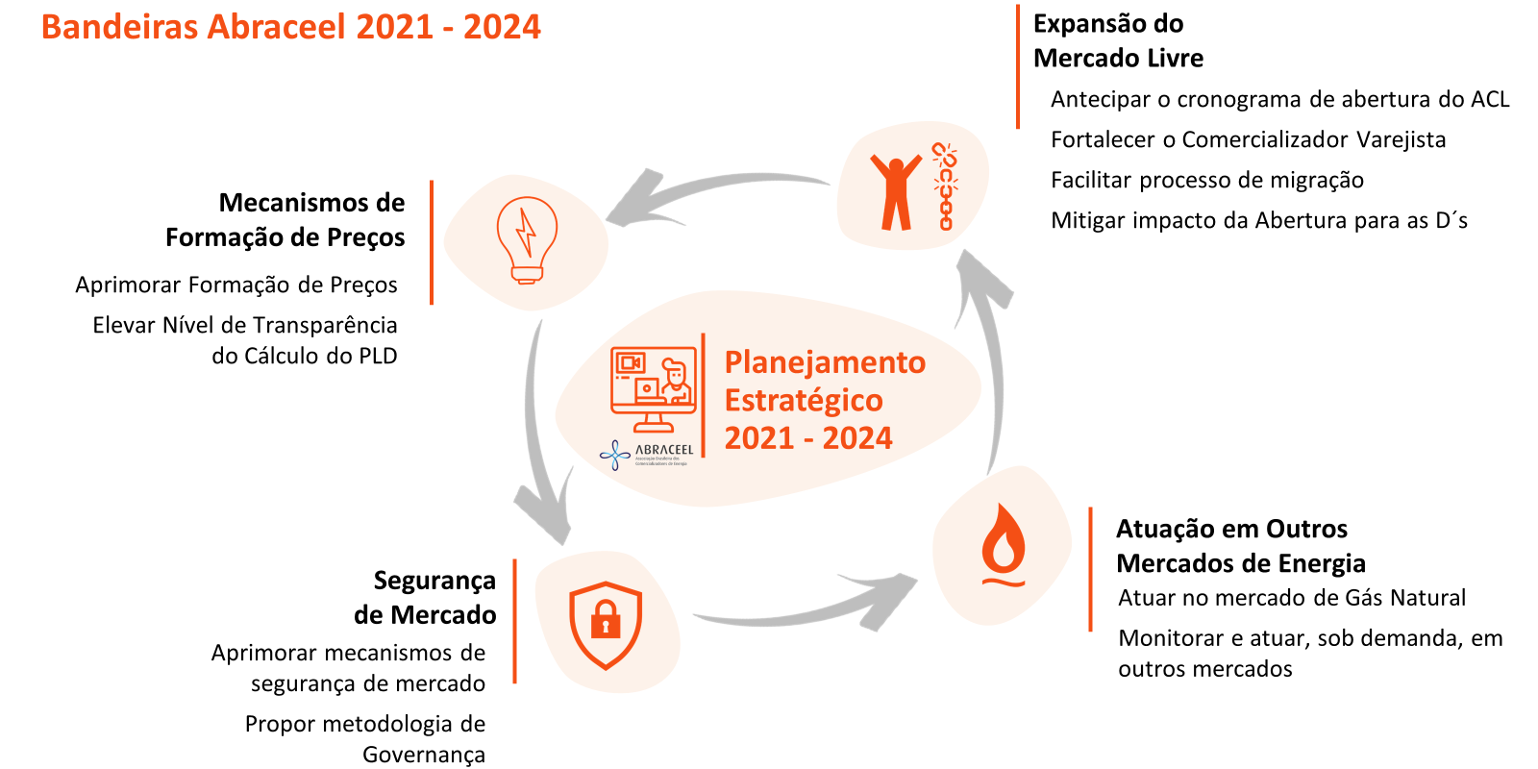
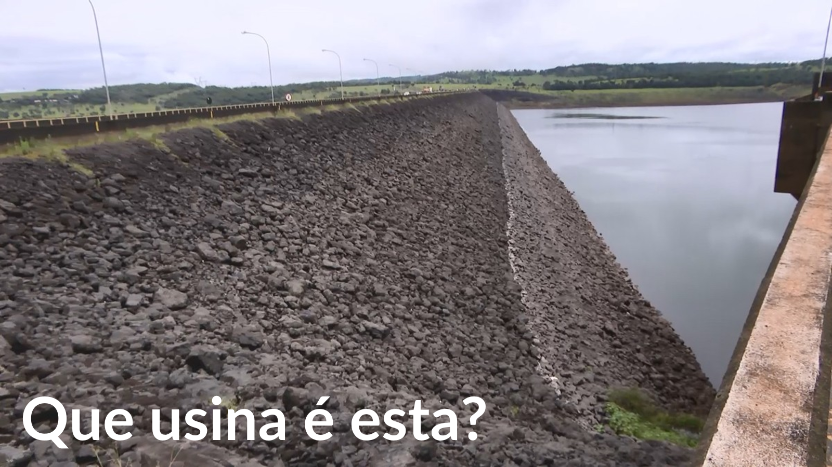
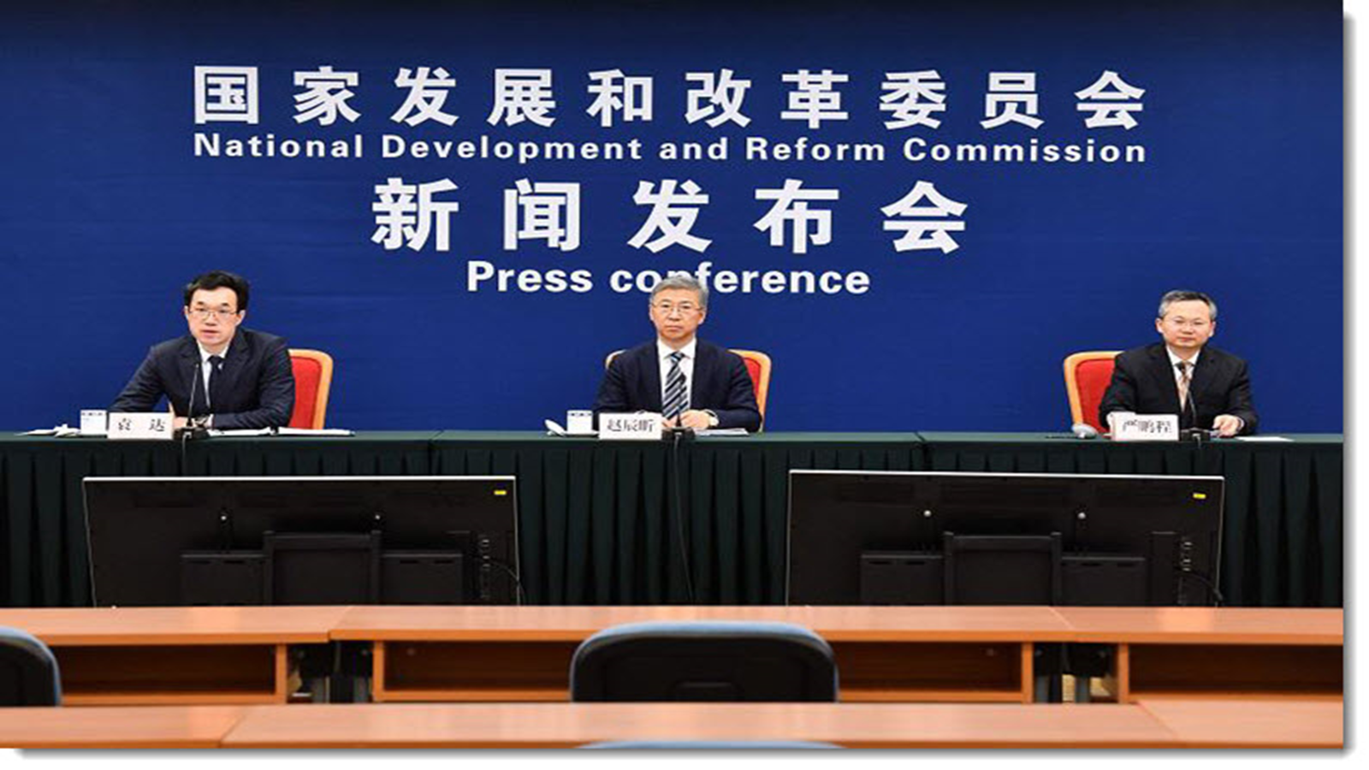
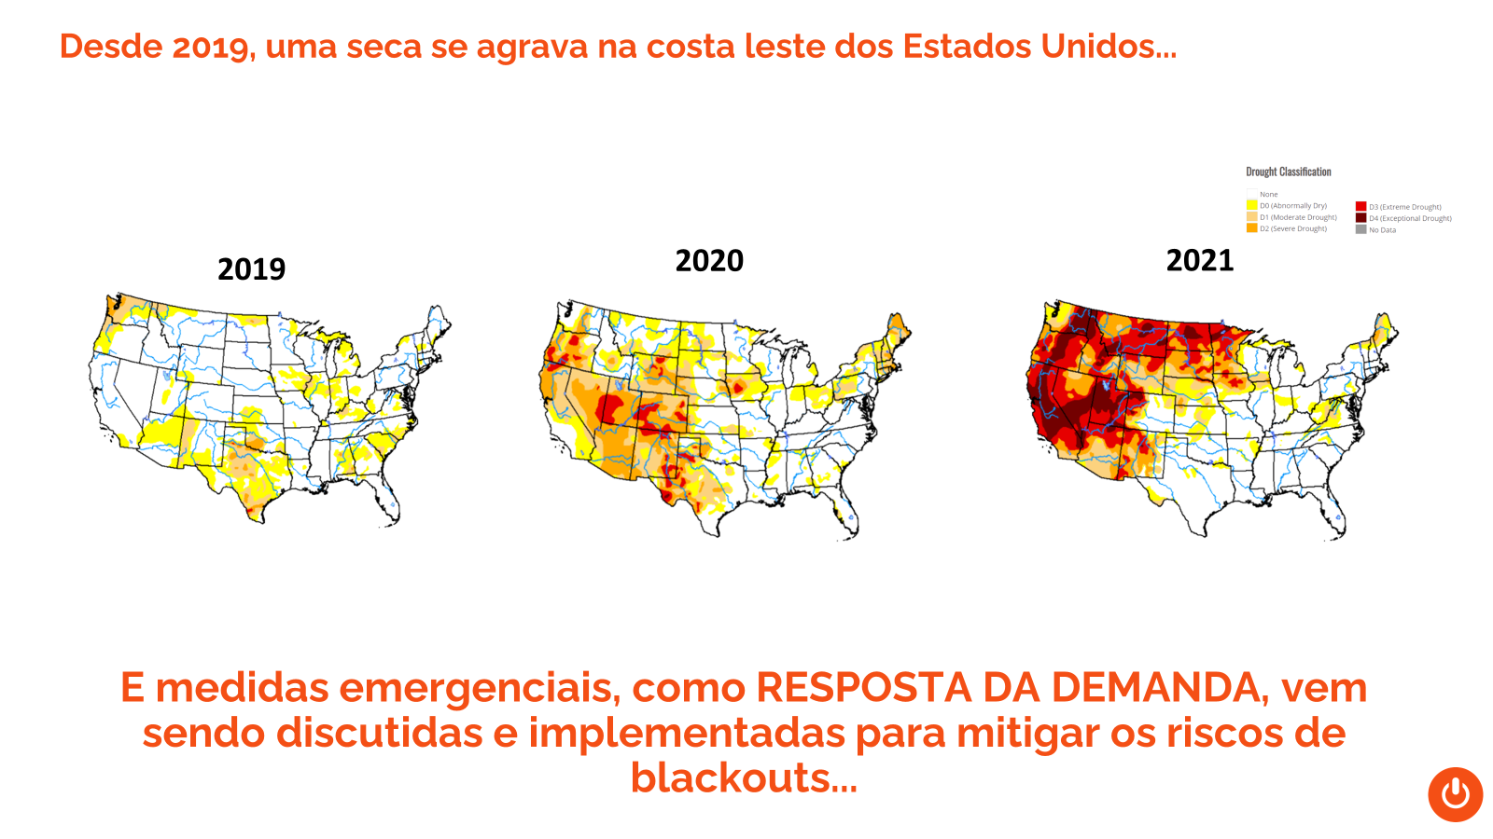
Discutimos como as Bandeiras da ABRACEEL são importantes no enfrentamento de secas severas...

Slide 5
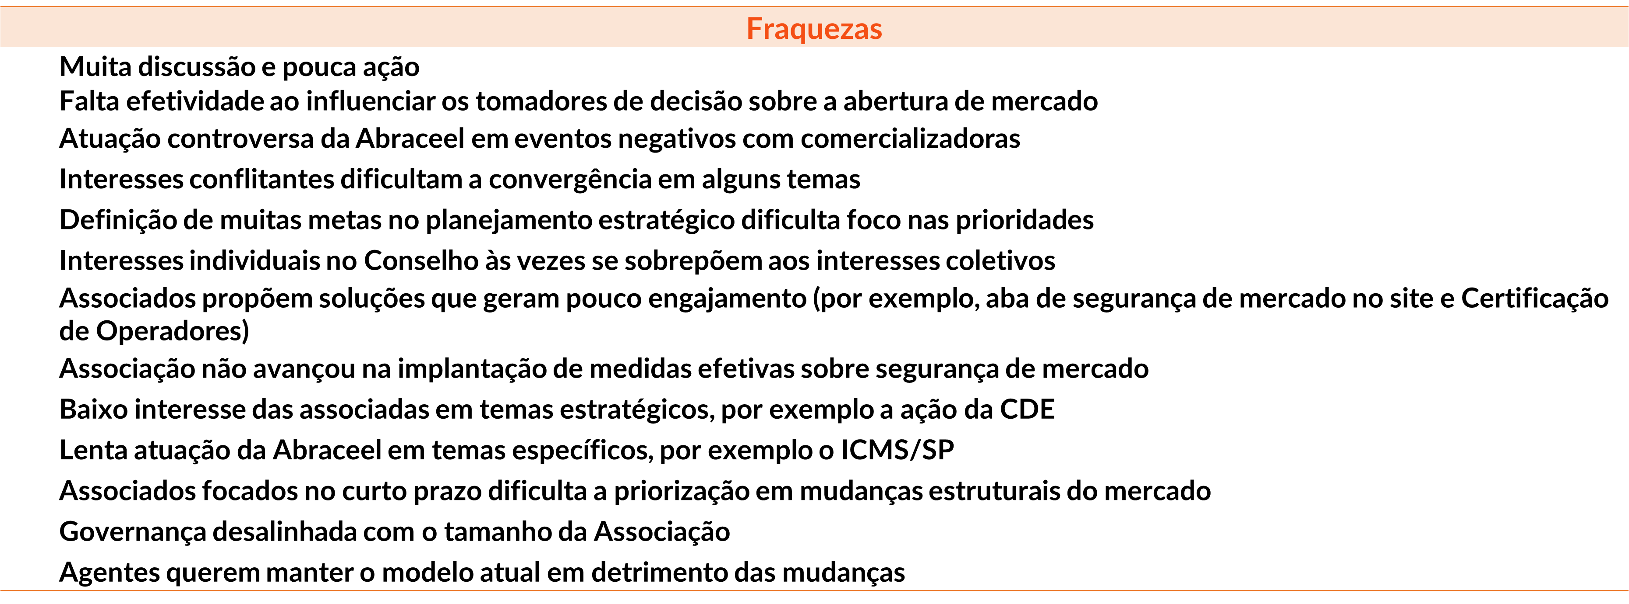
Apresentamos o Resultado da Análise SWOT com os associados

Slide 6
QUAL O STATUS DAS METAS DO PLANEJAMENTO 2021-2024?

Slide 7
Bandeiras ABRACEEL 2021 - 2024
Expansão do Mercado Livre
37,8%
Formação de Preços
27,9%
Segurança de Mercado
26,9%
Desenvolvimento de Outros Mercados
7,4%

Slide 8
Atrasada
Atenção
Avançada
05/10/2021
Acompanhamento de Metas
BANDEIRA 1: EXPANSÃO DO MERCADO LIVRE (37,8%)
Metas | Atividades | Peso | Principais resultados
Antecipar o cronograma de abertura do mercado livre | Acelerar a Reforma do Setor Elétrico (PLS 232, PL 1917, MP 998, GT Modernização), atuando nos principais gargalos para avanços da matéria | 18,9% | Senado aprova emenda de abertura na MP Eletrobras com cronograma alinhado ao estudo Abraceel; PLS 232 aprovado no Senado e encaminhado à CD (PL 414); PL 1917 em discussão na Comissão Especial; Regulamentada reserva de capacidade, com possibilidade do ACL comprar energia no leilão; Redução para 5 MW na RVD, com relevante atuação do agregador; Proposta Abraceel na crise hídrica.
 | Atuar para que CCEE e ANEEL realizem os estudos da abertura do mercado livre conforme previsto na Portaria 465/2019 |  | Em três sábados seguidos, Estudo Abraceel/Thymos é apresentado para instituições do governo; Aneel abre Tomada de Subsídios e CCEE conclui nota técnica em linha com estudo Abraceel/Thymos; Mapeamento das contribuições elaborado pela Abraceel mostra todos favoráveis a abertura integral;
 | Persuadir as principais instituições do Setor Elétrico da importância da abertura (MME, CCEE, ANEEL, ONS) |  | Estudos da Abraceel subsidiam discussões nas instituições: protagonismo do ACL na expansão da oferta, potencial de migração ao ML (com consultoria Escher) e contratos legados MVE bate recorde e Abraceel emplaca produto 2022 em processamento extraordinário da CCEE; Acatando pleito Abraceel, Aneel propõe isonomia na TUST das usinas do ACL e ACR;
 | Implementar ações de mídia e comunicação para conscientização da sociedade |  | Pesquisa Datafolha registra recorde na vontade do brasileiro em escolher seu próprio fornecedor; Novo plano de mídia: evento com Ministro “Pelo futuro da Energia”, Campanha “Quero Energia Barata”; Mais de R$ 12 milhões de retorno de mídia até o momento; Forte interação no Congresso;
Fortalecer o comercializador varejista | Atuar para fortalecer o Comercializador Varejista no Congresso. Realizar estudo para identificar outros pontos de aprimoramentos. | 9,9% | Lei 14.120 define desmodelagem do consumidor varejista inadimplente proposta pela Abraceel; Após forte interação com mercado e CCEE, Abraceel apresenta à Aneel proposta para regulamentação da desmodelagem e aprimoramento do varejista;
Facilitar o processo de migração | Realizar estudo para identificar pontos críticos no processo de migração. Propor e atuar pela aprovação de medidas concretas para tornar o processo de migração mais simples. | 9,0% | Entregue à Aneel Proposta Abraceel “Migração: de 6 meses para 6 semanas, é possível?”; CCEE endossa propostas Abraceel em carta para Aneel, que pede contribuições da Associação; Bradesco contrata mais funcionários, digitaliza processos e acelera processo de abertura de conta;

Slide 9
Atrasada
Atenção
Avançada
05/10/2021
Acompanhamento de Metas
BANDEIRA 2: FORMAÇÃO DE PREÇOS (27,9%)
Metas | Atividade | Peso | Principais resultados
Realizar Estudo para aprimorar a formação de preços por modelo | Elaborar Estudo para identificar principais benefícios e desafios na formação de preços por modelos, identificar principais divergências dos resultados dos modelos com a operação real do sistema e elaborar plano de ação para aumentar a robustez dos modelos | 17,2% | PSR está desenvolvendo estudo, com previsão de conclusão no final de novembro CPAMP acata pleito Abraceel e mantém CVaR inalterado em 2022
Elevar a Transparência do Cálculo do PLD | Mapear processo de formação de preços, identificando etapas críticas e mais suscetíveis ao risco de intervenção humana | 10,8% | Caso São Francisco: Aneel acata pleito Abraceel de respeito à previsibilidade da CNPE 07 CPAMP mantém respeito à previsibilidade de preços em proposta de revisão da CNPE 07 CPAMP aprimora governança interna em linha com sugestões da Abraceel
 | Propor melhorias na governança na publicação do PLD, propondo indicadores de monitoramento |  | Após pleito da Abraceel, ONS divulga novo produto no Sintegre de documentos relevantes Atuação em erros e casos específicos: TVR Belo Monte, Intercâmbio NE-SE, Desacoplamento modelos... Lançamento em 09.11 do Indicador de Acoplamento desenvolvido com a Volt Forte interação com ONS e CCEE para dar transparência às informações que alimentam os modelos e assegurar a previsibilidade das alterações que formam o preço

Slide 10
Atrasada
Atenção
Avançada
05/10/2021
Acompanhamento de Metas
BANDEIRA 3: SEGURANÇA DE MERCADO (26,9%)
Metas | Atividade | Peso | Principais resultados
Desenvolver Proposta Abraceel para Sistema de Garantias | Estudo para Proposta Abraceel de um Sistema de Garantias para segurança de mercado com custos razoáveis | 13,7% | Abraceel desenvolve proposta com a Volt/Elekto e também convence CCEE de que é melhor avançar no monitoramento prudencial, com os agentes informando seus próprios indicadores Abraceel sensibiliza CCEE para a necessidade de priorizar monitoramento da alavancagem Volt/Elekto estão desenvolvendo estudo sobre garantias financeiras, com previsão de conclusão em dez/21
 | Avaliar a contratação de consultoria para suportar o processo | -
Atuar para dar robustez às propostas CCEE e ANEEL | Discutir todas as propostas CCEE e Aneel com as associadas, realizar críticas construtivas e propor caminhos para que os mecanismos que venham a ser implantados sejam consistentes com as necessidades de mercado | 13,2% | Aneel acata proposta Abraceel e propõe garantias financeiras no MVE; Associação envia propostas de aprimoramento na metodologia das garantias de fiel cumprimento em discussão na CP 46/2021 Contribuição Abraceel à CP 51/2021 da Aneel, que trata dos critérios de entrada, manutenção e saída de comercializadoras no mercado Alinhada com propostas da Abraceel, CCEE aprova melhorias na Convenção Arbitral (ex: aumento do número de Câmara Arbitrais) Workshop Abraceel de Gestão de Riscos
 | Propor aprimoramentos para que as medidas tragam segurança com custos razoáveis

Slide 11
Atrasada
Atenção
Avançada
05/10/2021
Acompanhamento de Metas
BANDEIRA 4: DESENVOLVIMENTO DE OUTROS MERCADOS (7,4%)
Metas | Atividade | Peso | Principais resultados
Desenvolvimento de outros mercados | Atuar para o desenvolvimento do mercado de Derivativos | 7,4% | Cartilha de Derivativos Abraceel/BBCE tem +10 mil acessos; lançamento bate recorde de público Lançamento do e-book sobre contabilidade e tributação de derivativos em parceria com a BBCE Abraceel, BBCE e CCEE divulgarão novo e-book sobre monitoramento e supervisão em dezembro Reuniões com B3, BBCE e associações do setor
 | Monitorar e atuar no mercado de gás natural, incluindo a regulamentação nos Estados |  | Publicação da nova Lei e Decreto do gás com inclusão de pontos defendidos pelo mercado, sem jabuti Abertura do mercado de gás em Minas Gerais, Bahia, Amazonas, Espírito Santo e Rio Grande do Sul; Discussões importantes em São Paulo, Rio de Janeiro, Santa Catarina e Sergipe. Abraceel eleita coordenadora-geral adjunta do Fórum do Gás – assume a coordenação em 2022
 | Atuar, sob demanda, em outros mercados de energia, tais como etanol e CO2 |  | Após forte atuação da Abraceel, ANP se mostra mais receptiva e deve abrir consulta pública específica sobre a regulamentação da figura do comercializador independente de etanol Abraceel envia contribuição para implementação de mercado de carbono

Slide 12
SERÁ QUE DEVEMOS MUDAR AS BANDEIRAS DA ABRACEEL?

Slide 13
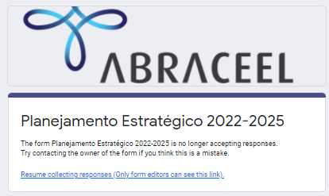
Pesquisa com Associados da ABRACEEL...
TESTE DE SANIDADE
Expansão do Mercado Livre
Mecanismos de Formação de Preços
Segurança de Mercado
Atuação em Outros Mercados de Energia
Customer Centricity & Novos Produtos
Oportunidades em Períodos de Seca
Mudanças Climáticas
Inovação & Tecnologia em Comercialização

Slide 14
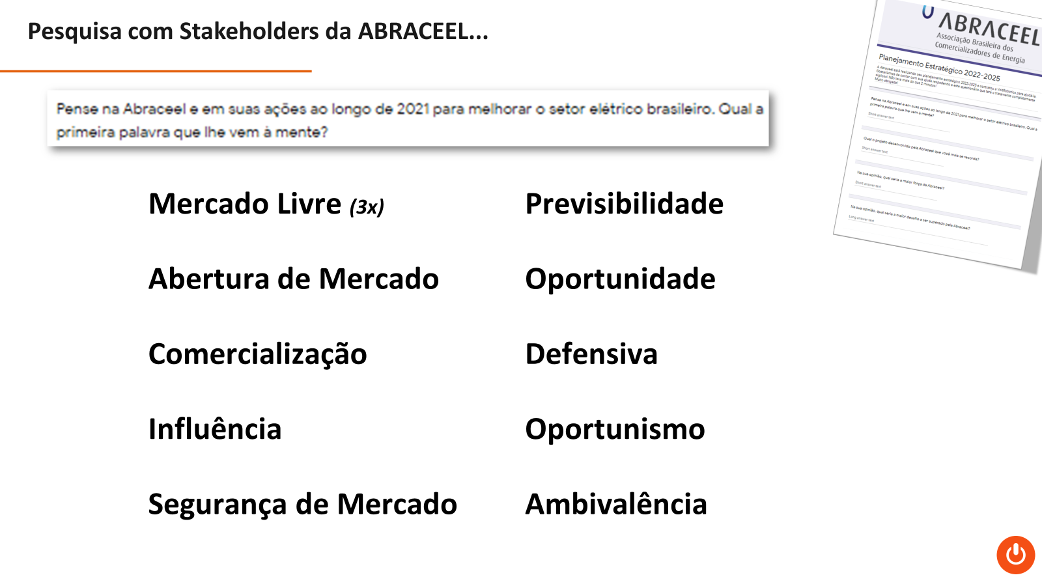
Ouvimos nossos stakeholders...

Slide 15
Bandeiras ABRACEEL 2022 - 2025
Abertura do Mercado para o Consumidor
Planejamento
Estratégico
2022 - 2025
Segurança
de Mercado
Mecanismos
de Formação
de Preços

Slide 16
Abertura do Mercado

Slide 17
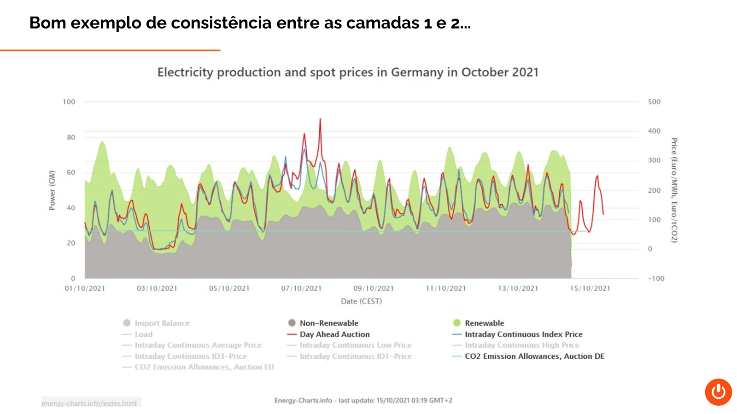
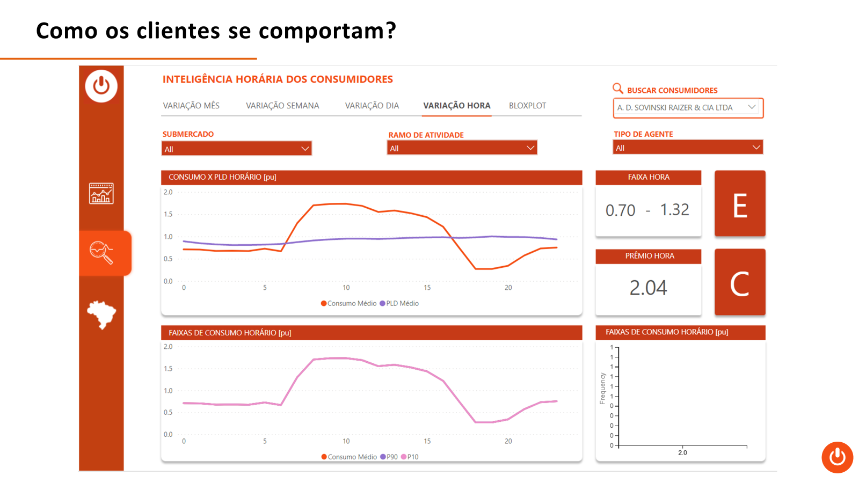
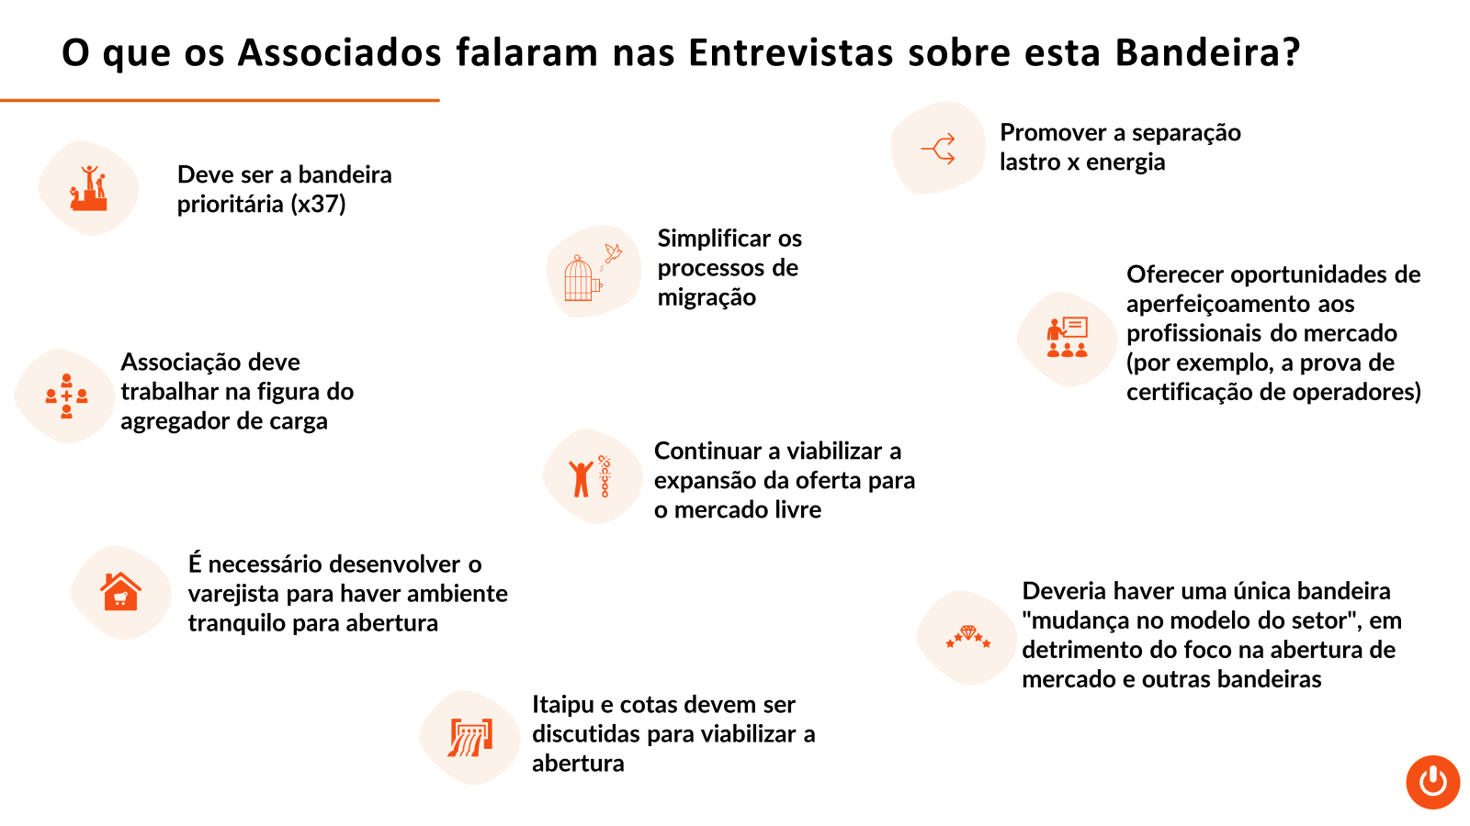
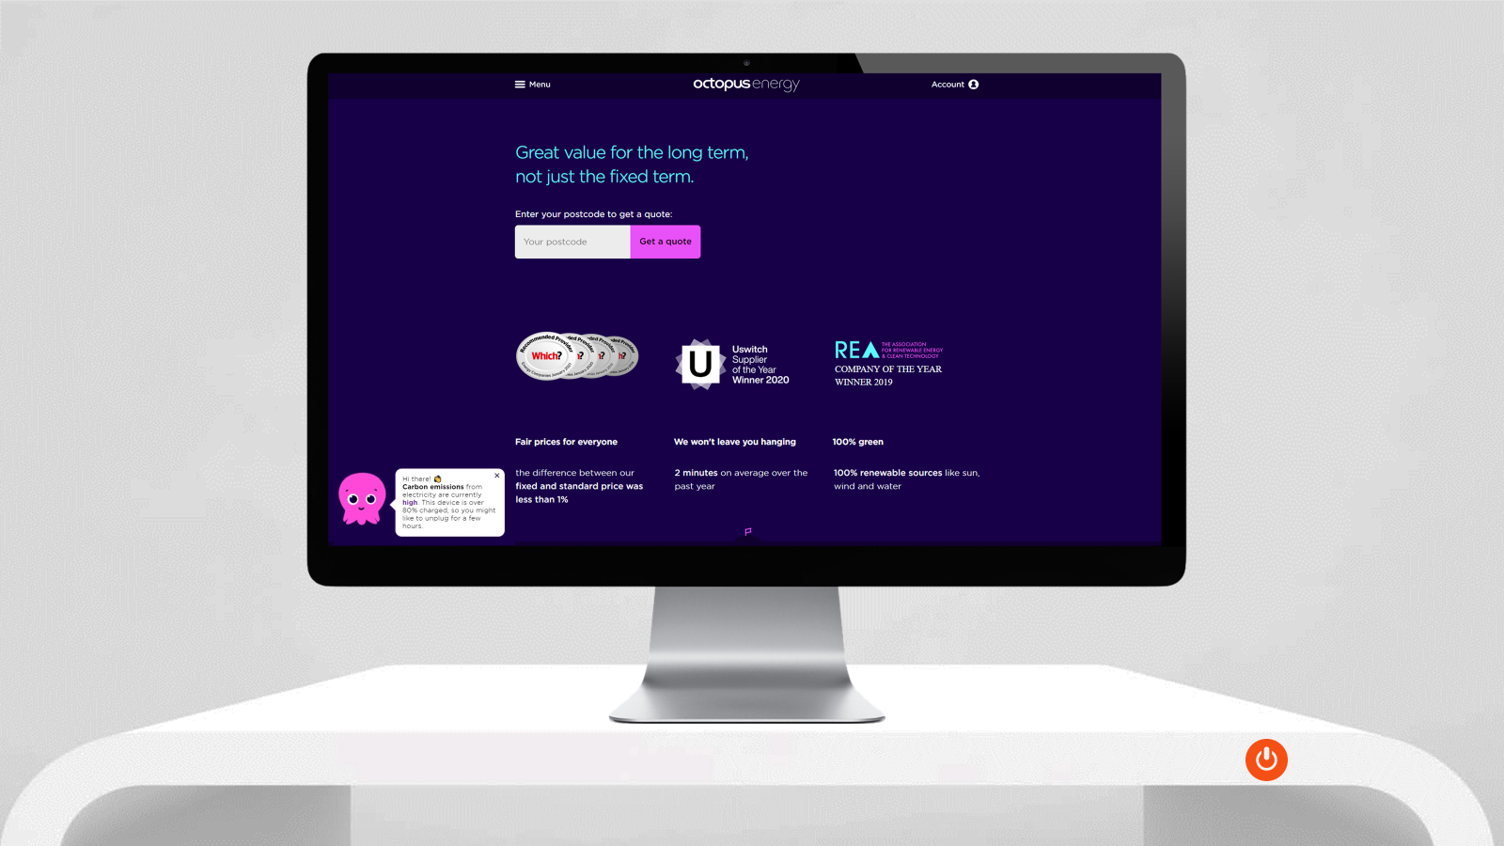
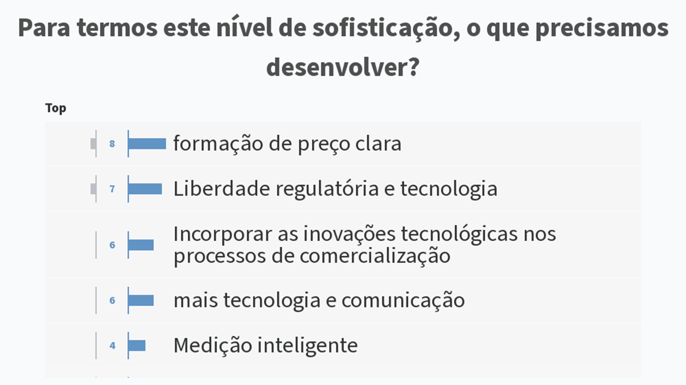
NPS 86%

Slide 18
Segurança de
Mercado

Slide 19
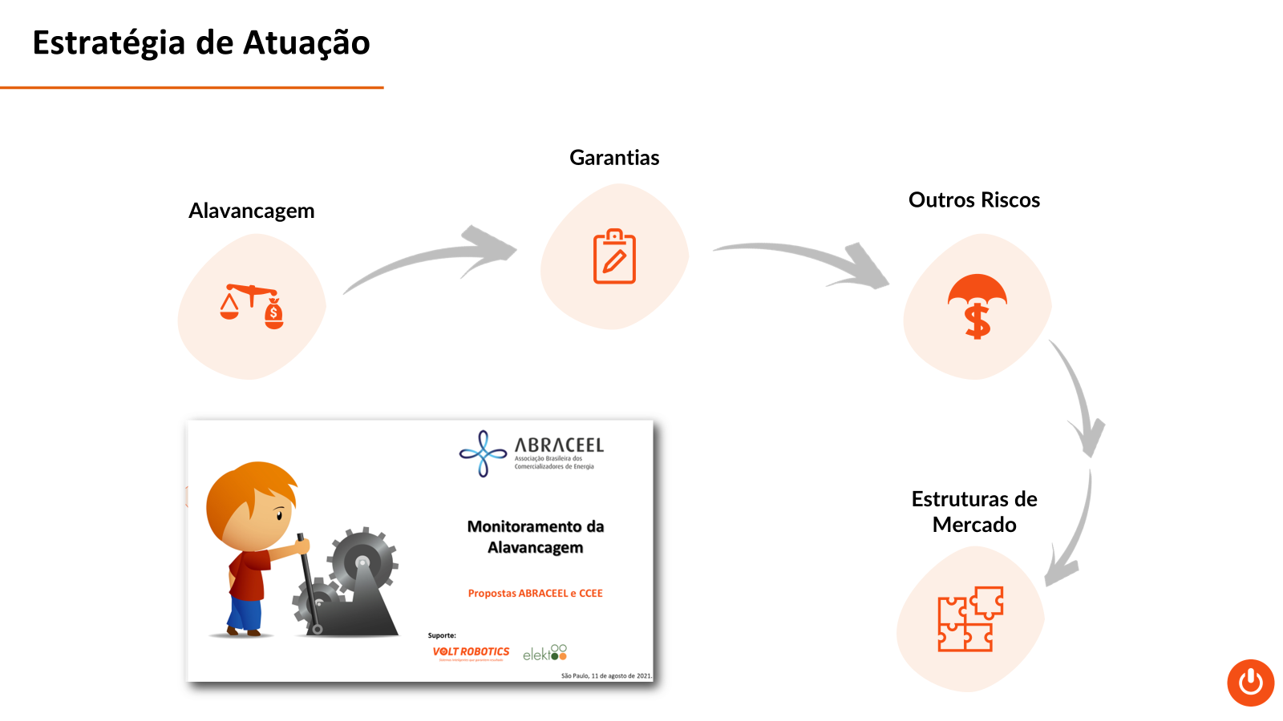
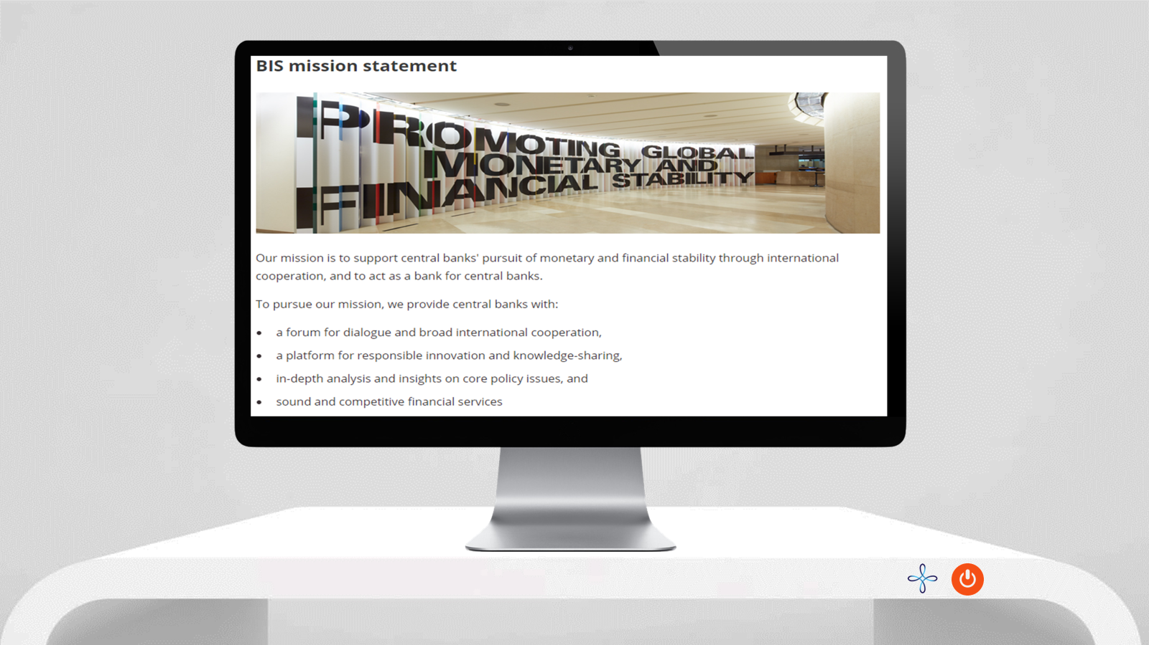
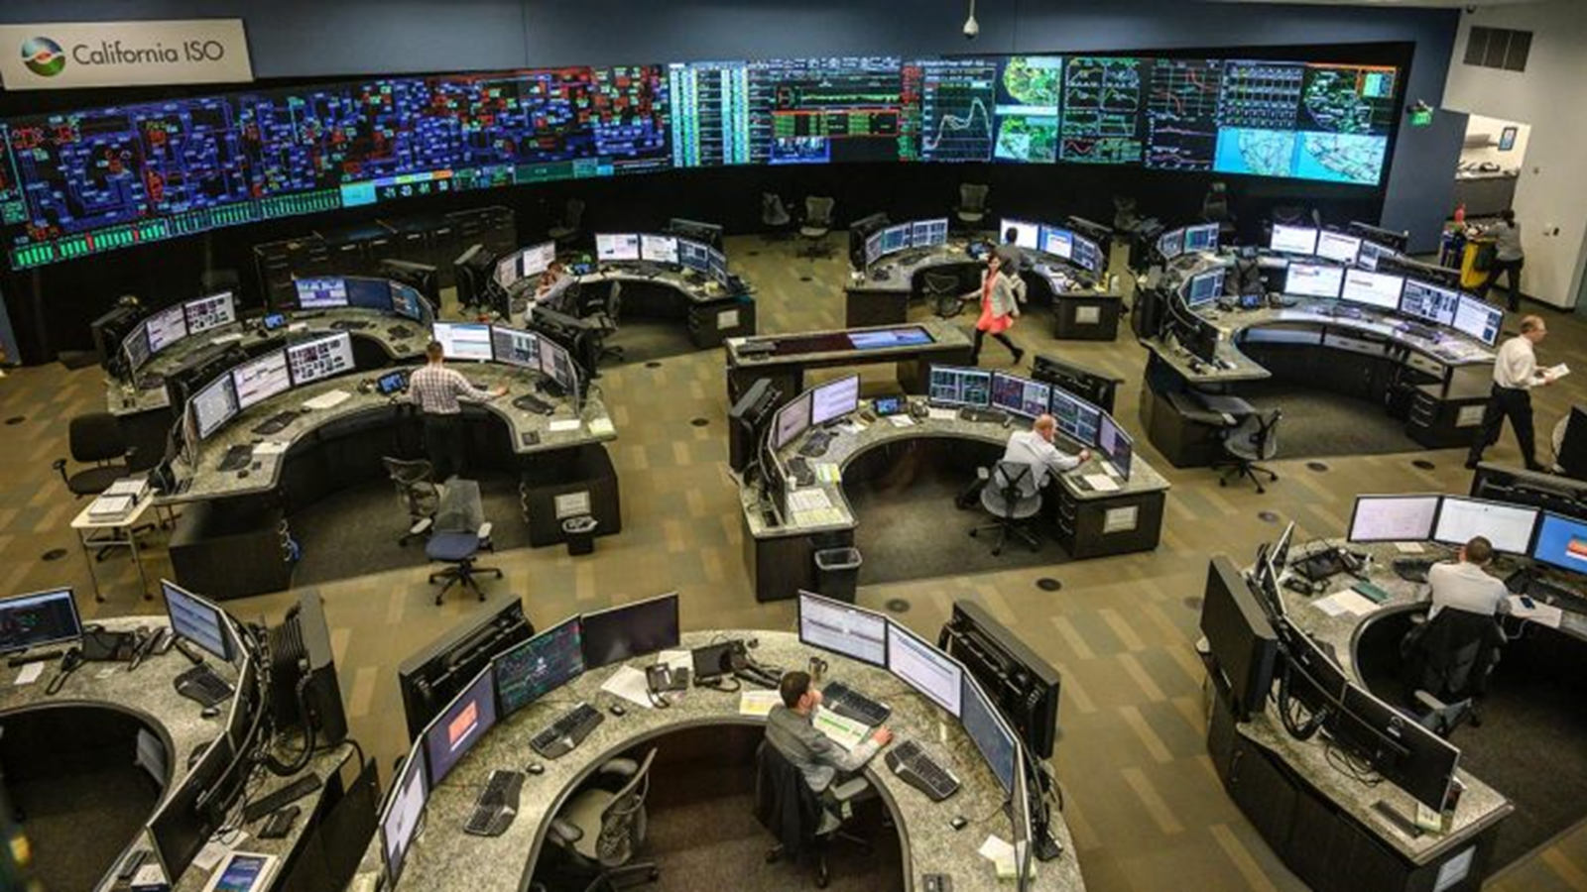
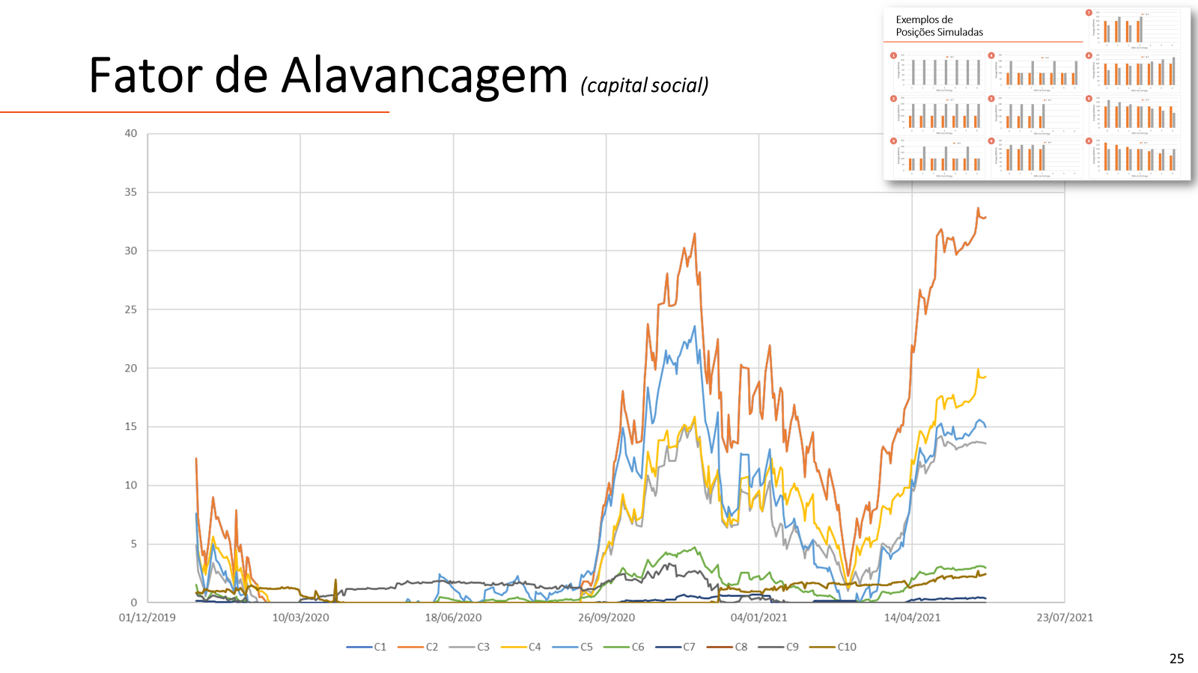
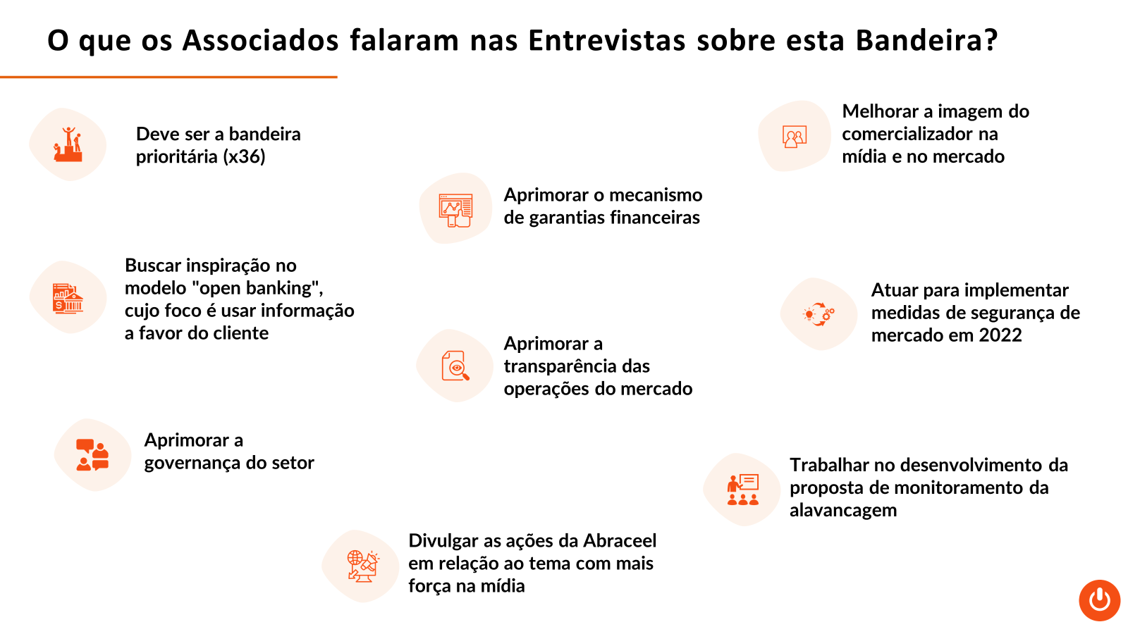
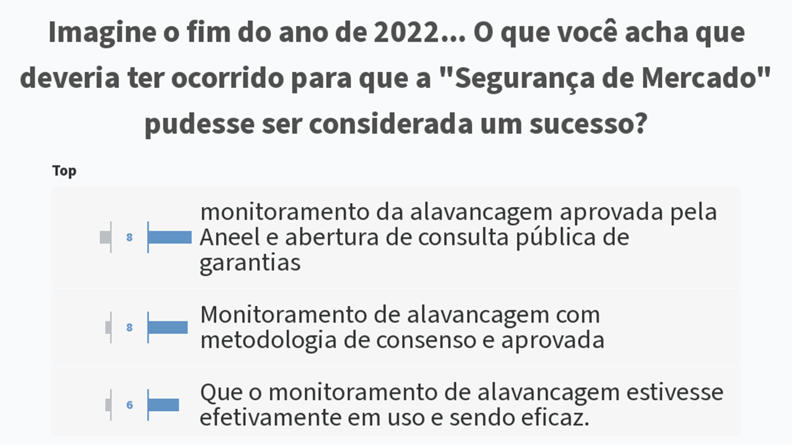
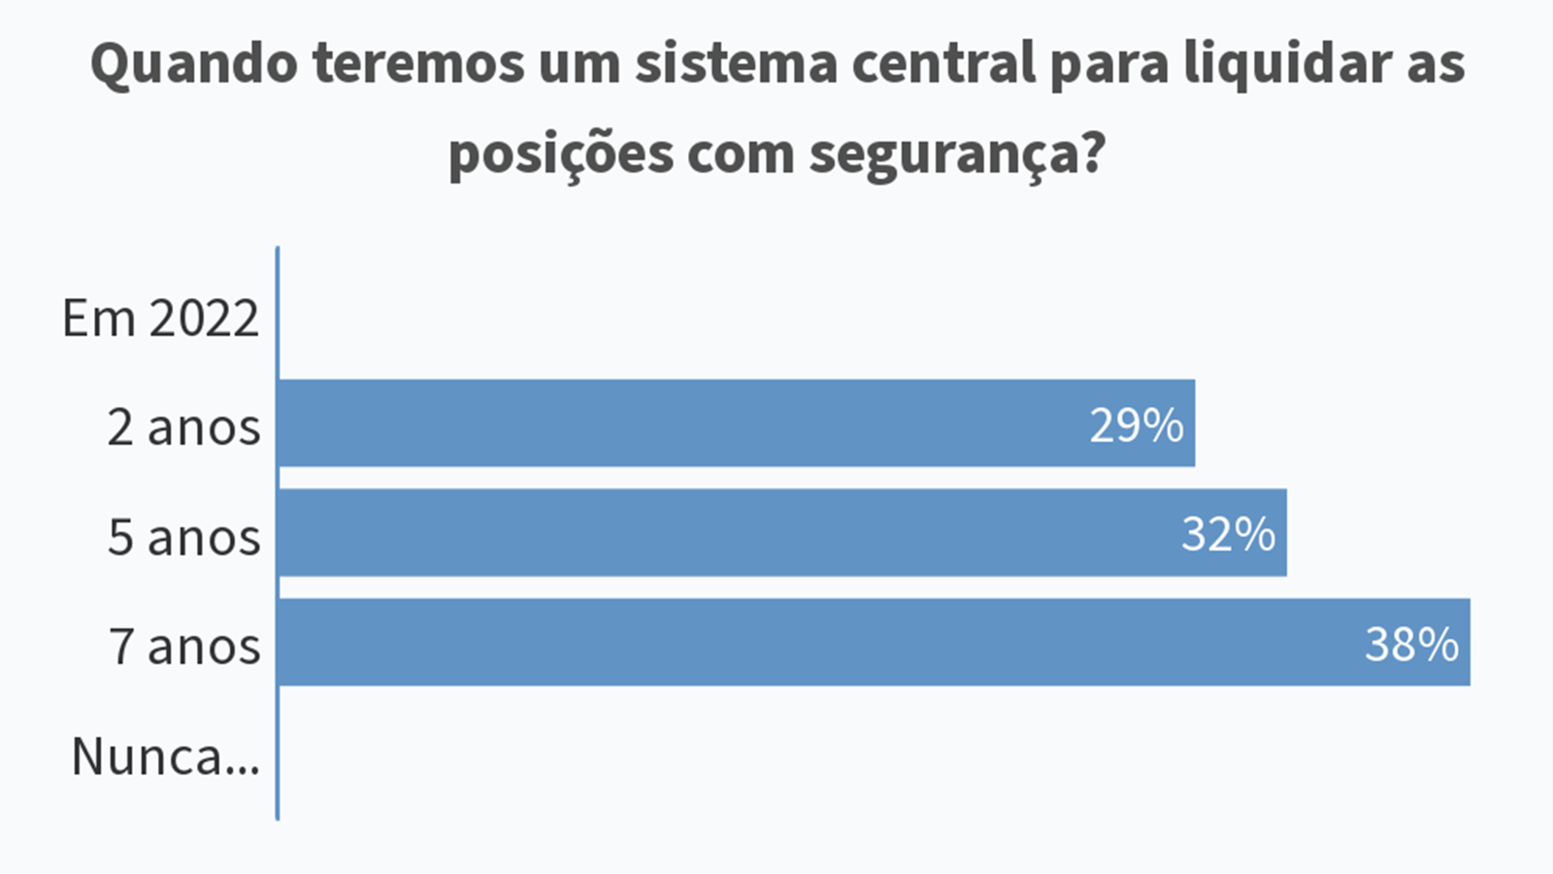
NPS 84%

Slide 20
Mecanismos de
Formação de Preços

Slide 21
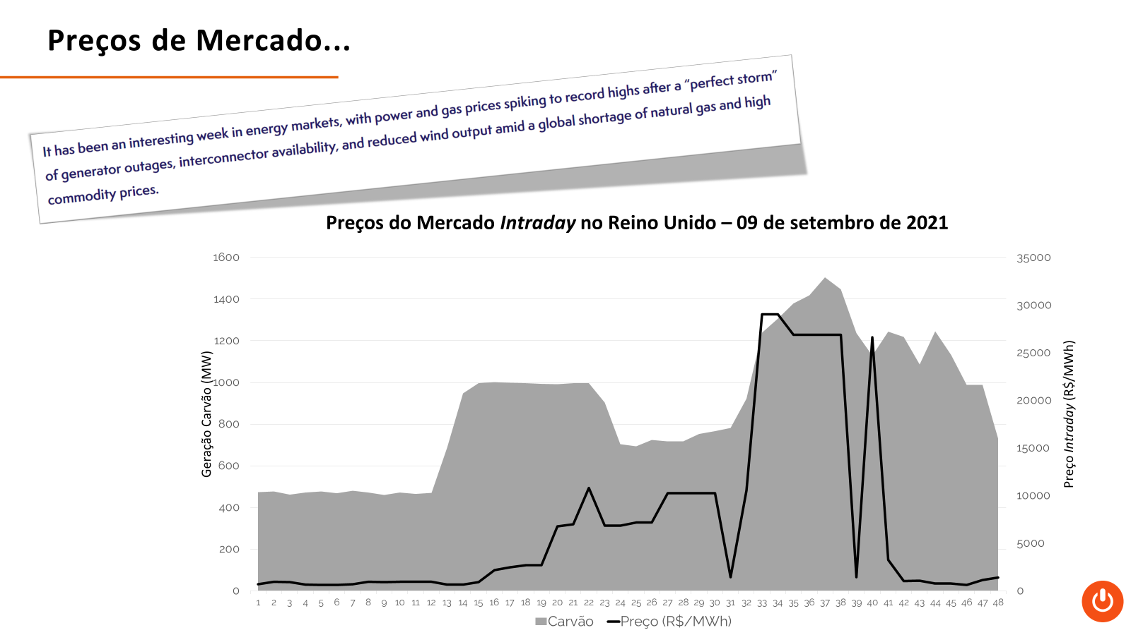
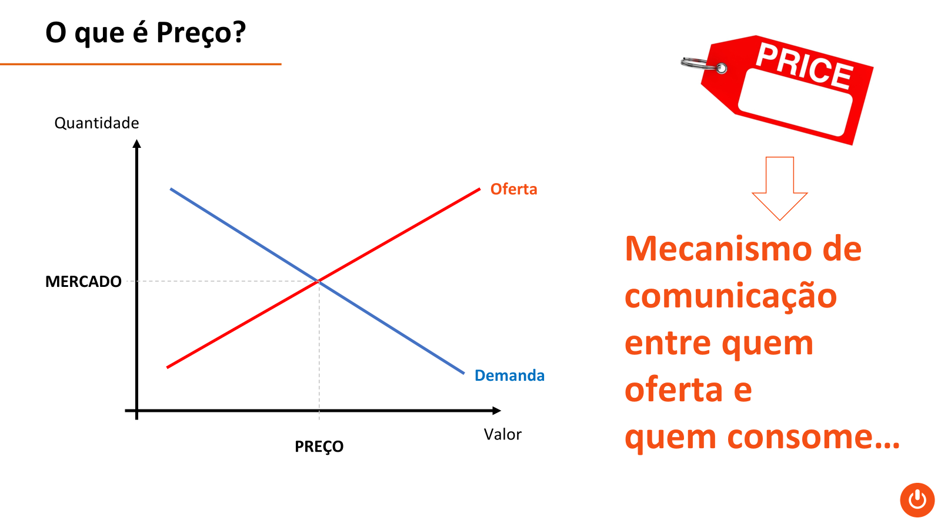
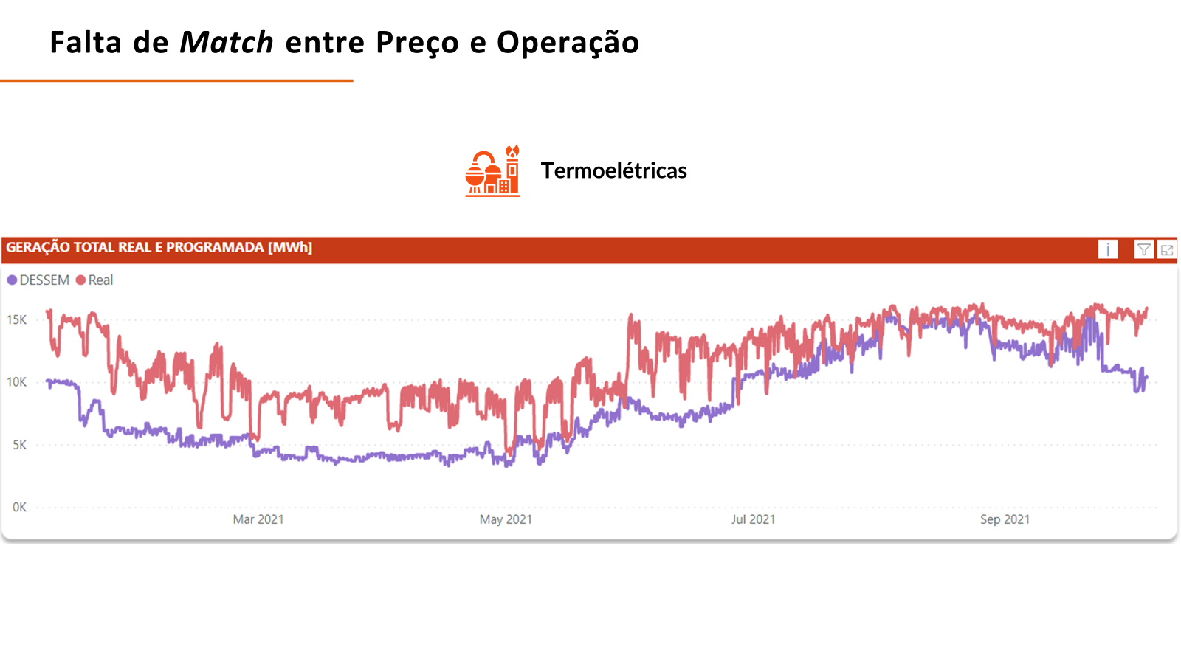
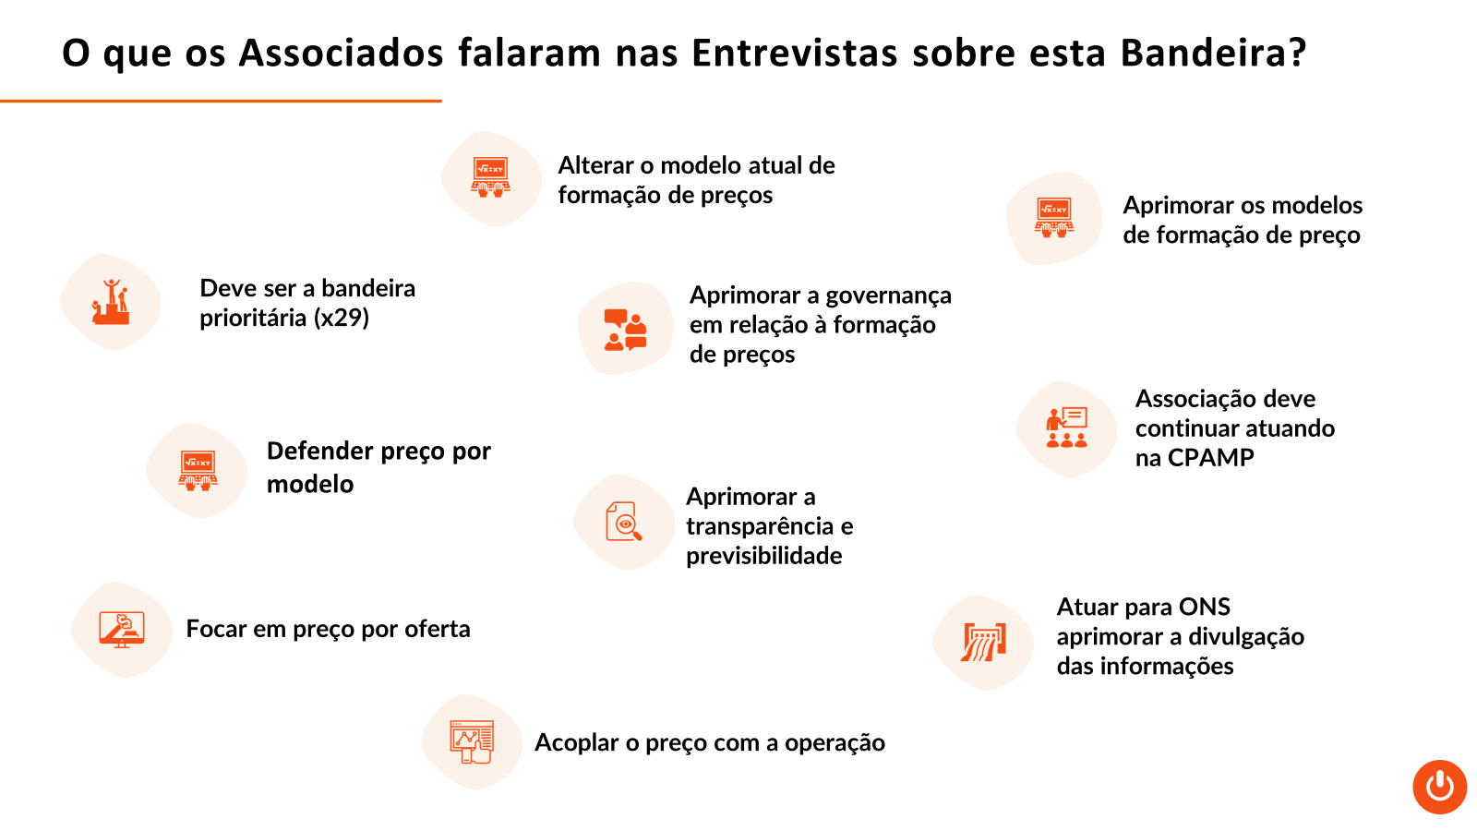

Slide 22
Bandeiras ABRACEEL 2022 - 2025
Abertura do Mercado para o Consumidor
36%
Segurança de Mercado
33%
Formação de Preços
31%

Slide 23
Bandeiras ABRACEEL 2022 - 2025
Abertura do Mercado para o Consumidor
36%
Atuar de forma técnica e institucional para a abertura dos mercados de energia para o consumidor.
Incluir o tema “abertura total do mercado de energia“ na pauta dos principais presidenciáveis.
Ampliar atuação em questões técnicas para abertura do mercado elétrico, tais como: cronograma, contratos legados, varejista e agregador.
Buscar o entendimento da sociedade sobre o mercado de energia, identificar os gargalos e promover ações de comunicação junto aos principais formadores de opinião.
35%
25%
20%
20%

Slide 24
Bandeiras ABRACEEL 2022 - 2025
Segurança de Mercado
33%
Atuar pela aprovação de metodologia de monitoramento de alavancagem em linha com os interesses da Associação.
Trabalhar para eliminar obrigações regulatórias que aumentam a burocracia e não agregam em segurança.
Dar ampla visibilidade às propostas da ABRACEEL.
Promover cooperação técnica com o Mercado Financeiro em ações de educação e informação.
Avaliar e propor melhorias na metodologia de garantias financeiras do Mercado de Curto Prazo.
35%
20%
15%
15%
15%

Slide 25
Bandeiras ABRACEEL 2022 - 2025
Formação de Preços
31%
Atuar para aprimorar as normas sobre a governança de preços (ex: Resolução ANEEL 843).
Apresentar propostas técnicas para o maior acoplamento entre o preço e a operação com respeito à previsibilidade na formação de preços.
Adotar ações de comunicação em defesa dos modelos.
Identificar barreiras e dificuldades para a implantação do preço por oferta no Brasil.
40%
20%
20%
20%

Slide 26
Bandeiras ABRACEEL 2022 - 2025
Abertura do Mercado para o Consumidor
Planejamento
Estratégico
2022 - 2025
Segurança
de Mercado
Mecanismos
de Formação
de Preços

